Slide 1
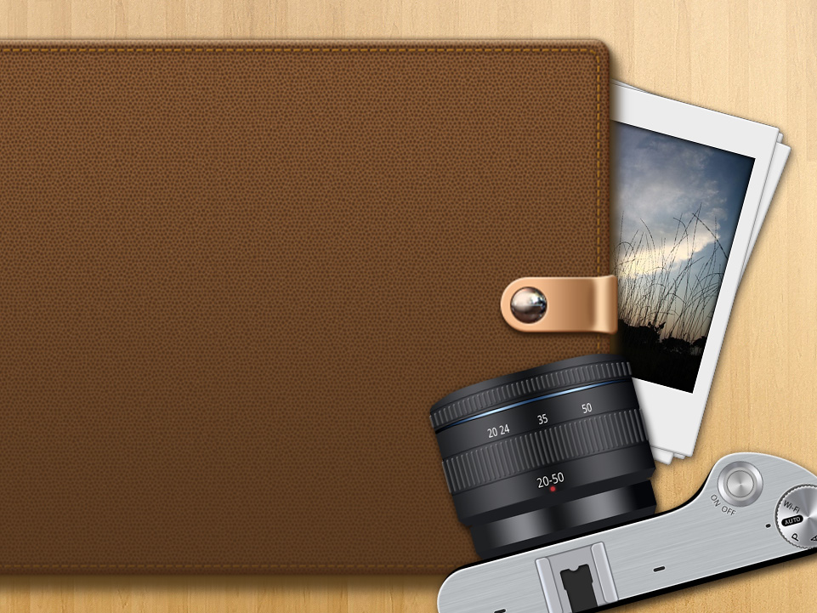
LES COCOLES

Slide 2
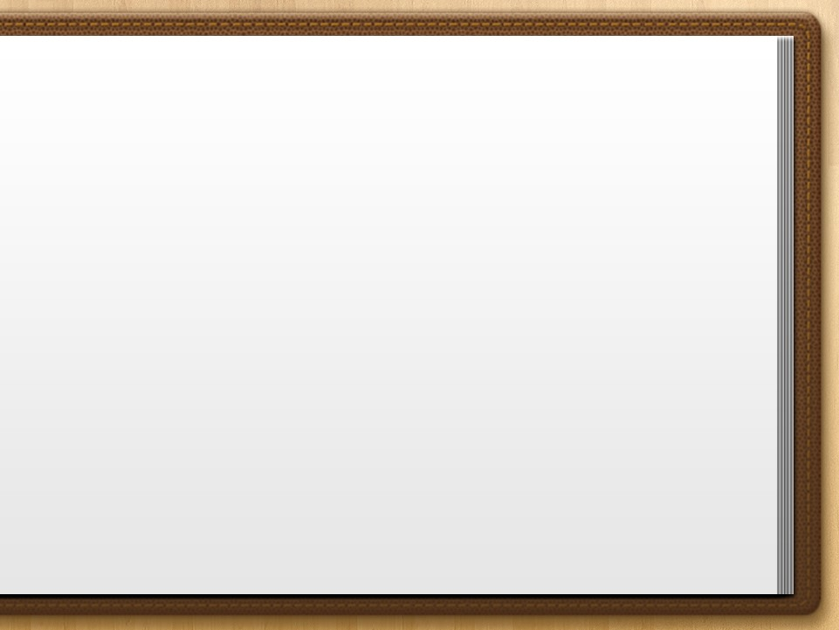
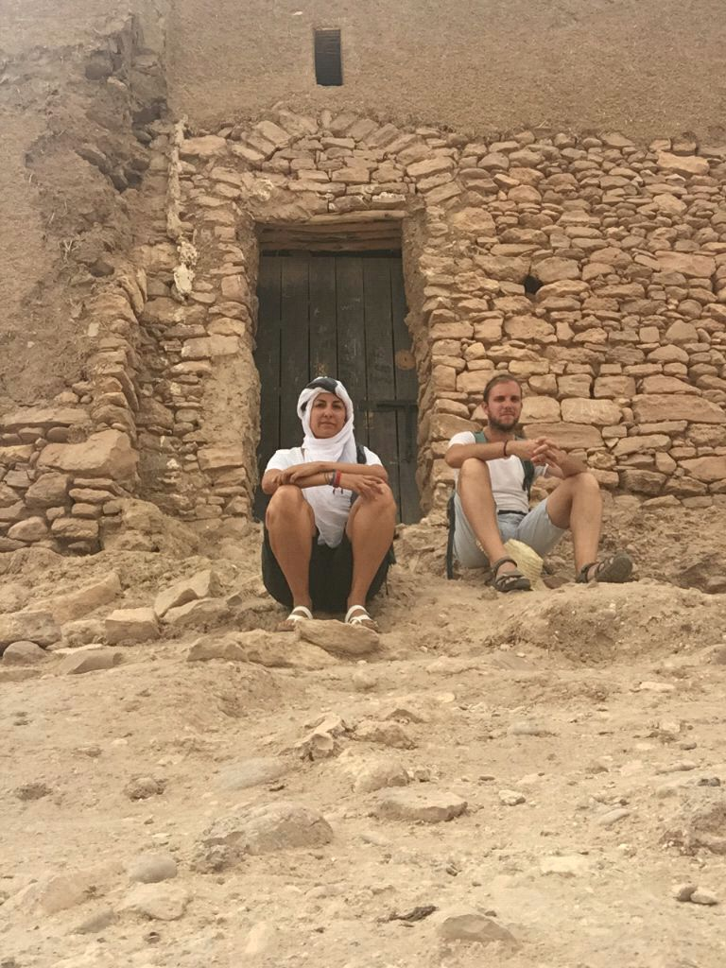
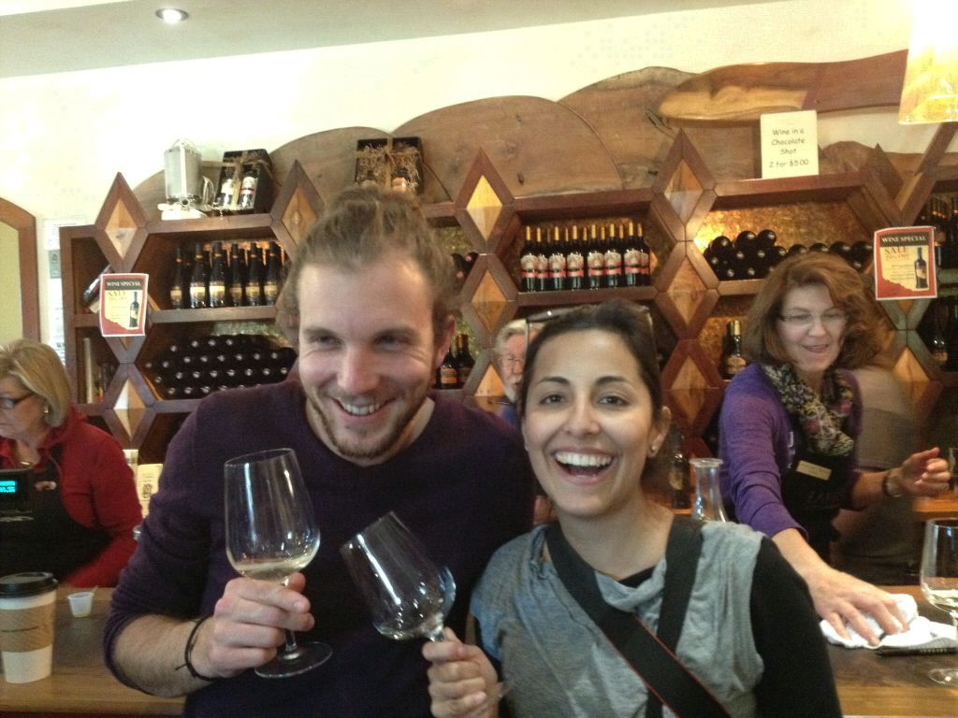
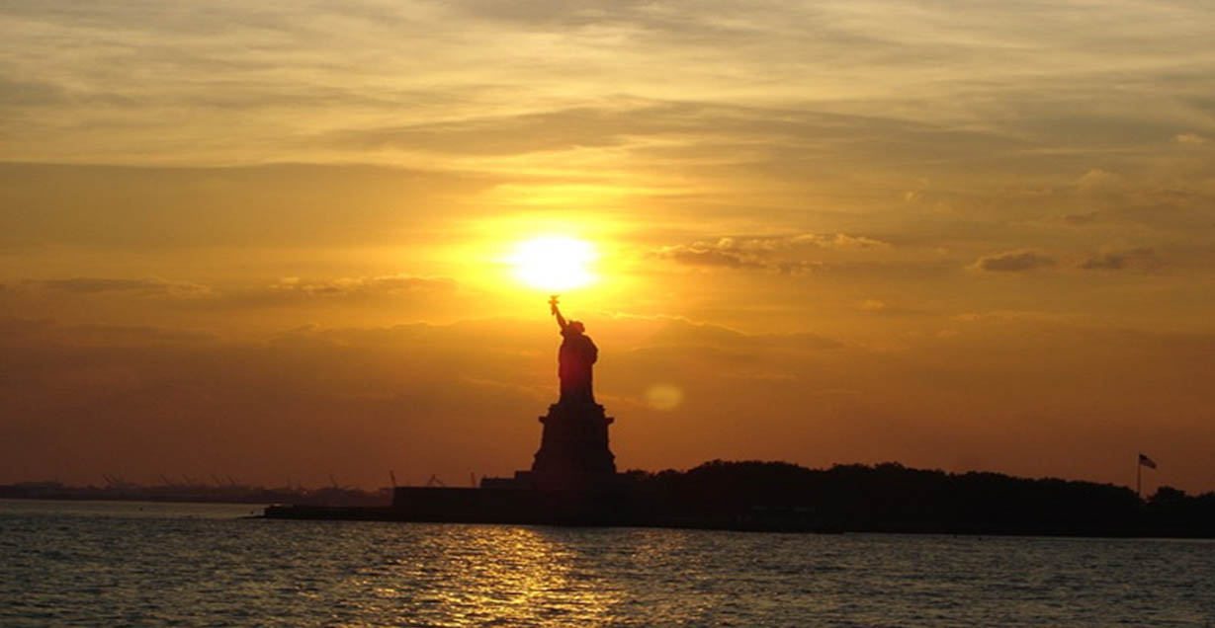
“Le bonheur, c’est tellement plus léger à porter qu’une existence raisonnable et convenable”
Voilà une phrase qui résume bien la coexistence entre Dejanira et Antoine, un couple qui s’est rencontré aux hasards d’une vie lointaine pour l’un, et quotidienne pour l’autre; un couple qui défit les préjugés et les formes acceptées par les majorités. Un couple qui construit son chemin au gré des aventures et des obstacles qui tentent de les ralentir. Mais ils sont là, ces deux aventuriers, prêts à en défier d’autres et à en ressortir chaque fois plus forts et unis, car tout ce qui ne tue pas rend plus fort, dit-on.

Slide 3

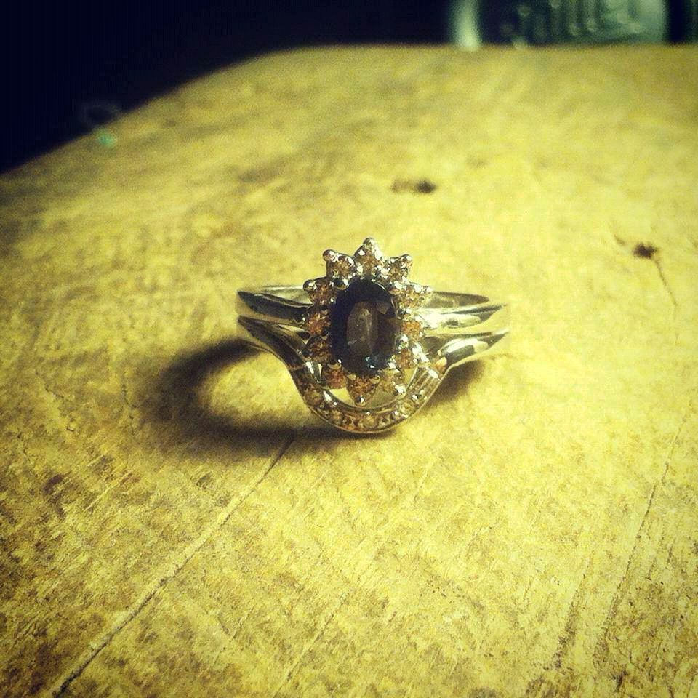
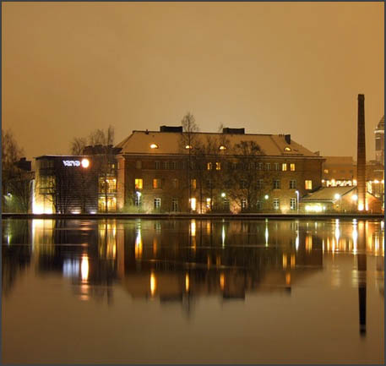
Une bague, un symbole
En voici un de symbole, qui matérialise notre union jusqu’à ce la mort, ou bien nous-mêmes, ne décidions d’y mettre un terme. Au rythme frénétique où nous allons, il semble bien que la mort même ne sera pas en mesure de séparer ces deux êtres.

Slide 4
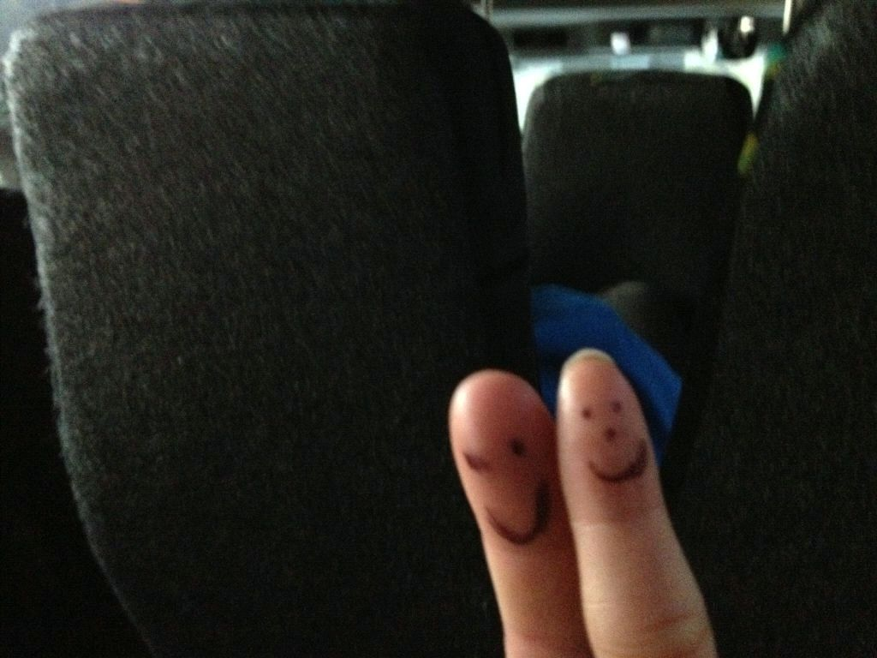
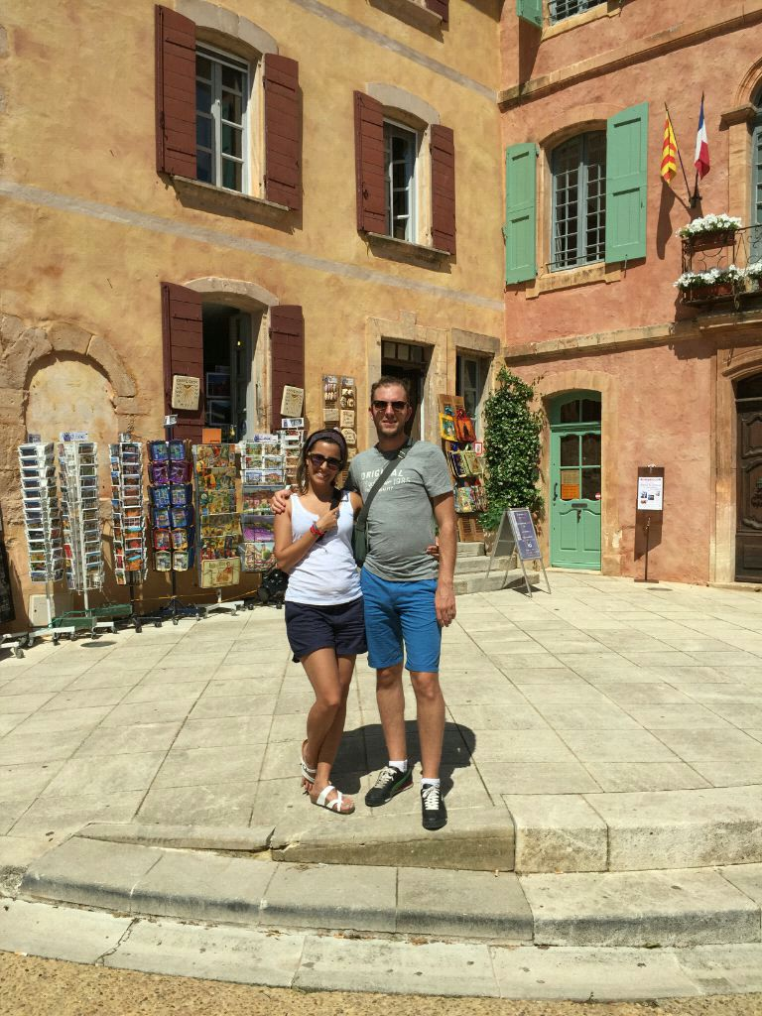

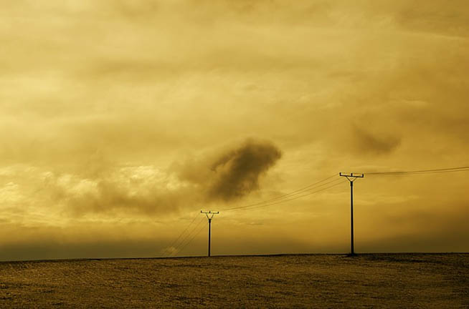
Comme les deux doigts de la main
J’aime passer du temps avec toi, j’aime partager tous ces moments de peine, de joie, de bonheur, de détresse, de surprise, d’encouragement qui font que l’un devient une pièce maitresse au succès et au bien être de l’autre. Merci d’être une parfaite compagnon de vie.
Et cet autre pays
La France, qui toujours nous maintiendra unis, avec le Mexique. Les voyages suivront, avec à chaque fois de nouvelles découvertes qui te feront réaliser de nouvelles choses sur moi-même et mes racines.

Slide 5
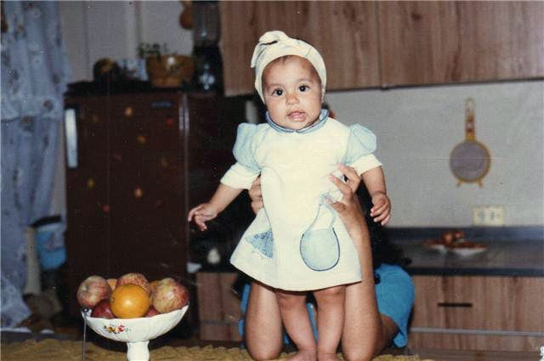
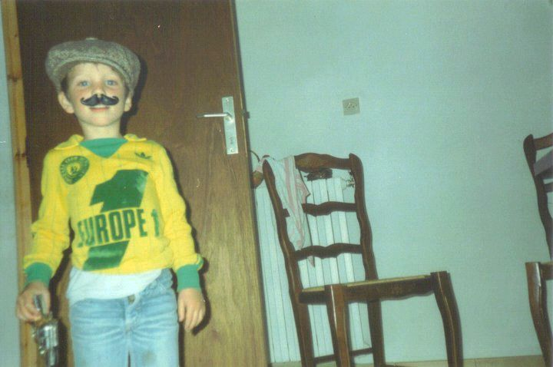
Cette petite deviendra très grande
Cocole, une personne qui ne s’arrête jamais, qui ne se satisfait pas du plus simple, qui cherche constamment à améliorer et changer les choses. Un être admirable et indispensable à mon bonheur.
Une moustache franco-mexicaine
Un français recueilli par miracle par une cocole qui a vu en lui quelque chose qu’elle considérait impossible à trouver chez quiconque, probable raison de leur union et de ce changement brutale de mode et de lieu de vie.
MERCI D’AVOIR CHOISI CETTE VIE

Slide 6
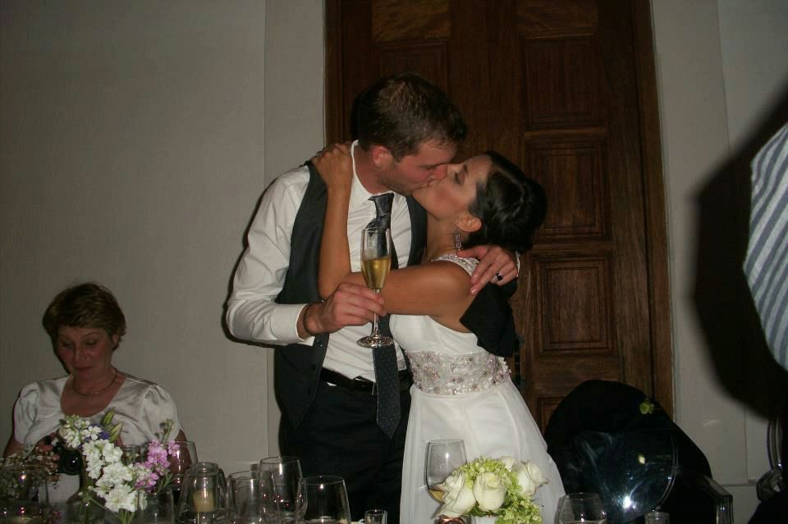
JE T’AIME

